Slide 1
h(125)結合のずれによるセカンドヒッグスボソン スケールとヒッグス構造の決定
柳生 慶
University of Florence
S. Blasi, S. De Crutis, KY, 1707.05273 [hep-ph]
C.W. Chiang, A.L. Kuo, KY, 1707.04176 [hep-ph]
S.Kanemura, M. Kikuchi, K. Sakurai, KY, 1705.05399 [hep-ph]
基研研究会2017
7月31日, 基礎物理学研究所

Slide 2
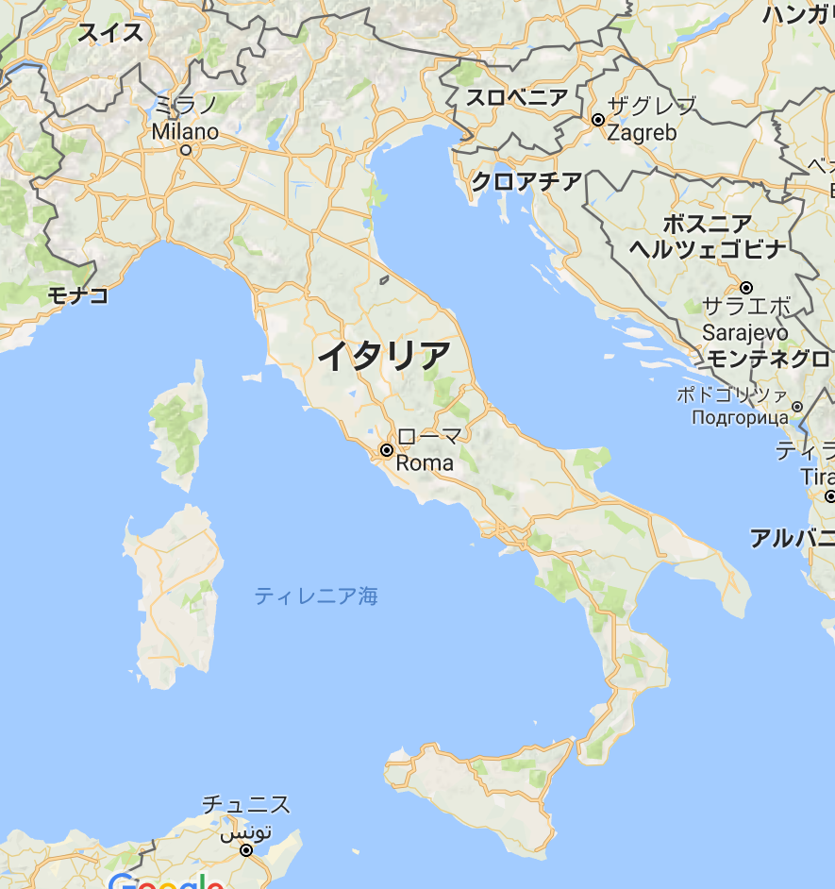
フィレンツェ
★

Slide 3
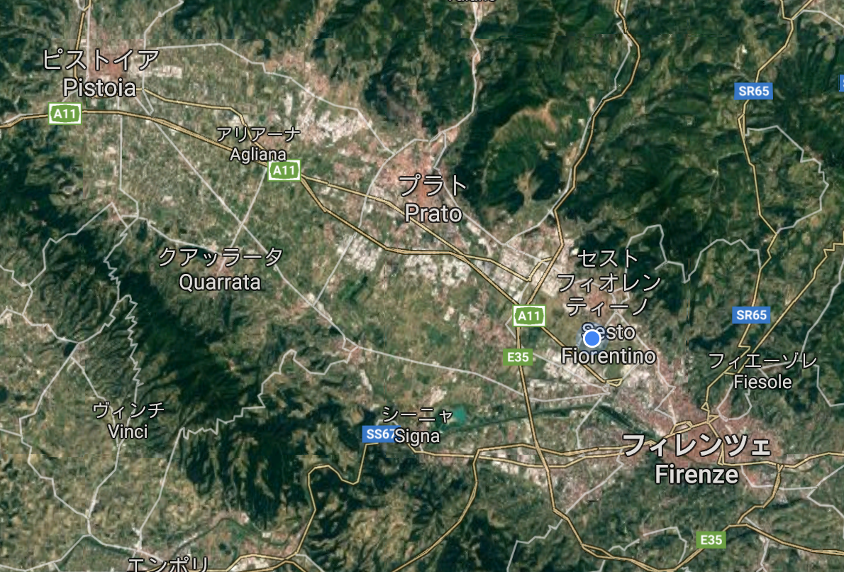
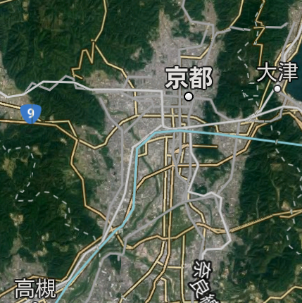
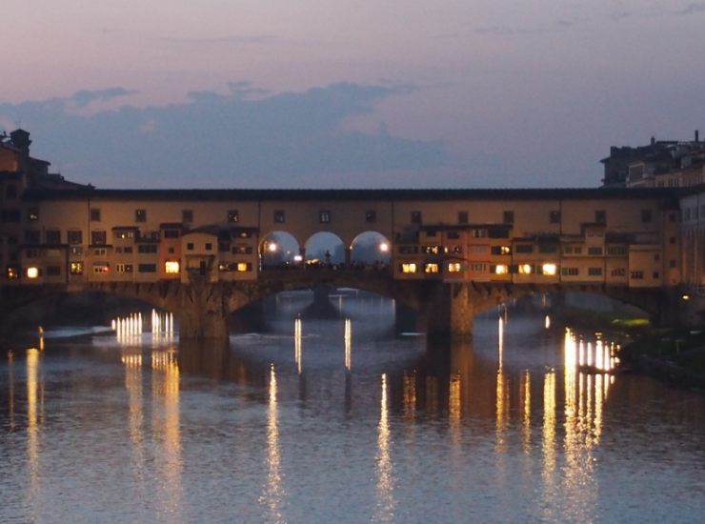
フィレンツェ
京都

Slide 4
もくじ
１． イントロダクション
- ヒッグス物理の現状
- 非最小ヒッグスセクターの可能性
- アラインメントとデカップリング
２．Next-to-minimal Higgs sectors
3. ヒッグス結合ずれによる
セカンドヒッグス質量とヒッグス構造の決定
４．まとめ

Slide 5
ヒッグス物理の現状
LHC実験で分かったこと
W, Z
τ
<h>
h
h
W, Z
τ
ヒッグス機構
湯川相互作用
Kei Yagyu (U. of Florence) 1/17
Notes:
LHC実験によってわかったこと。
H→VV: 真空凝縮を起こすアイソスピン他重項場がある。
H→ττ: カイラルフェルミオンとの結合：アイソ２重項
ミニマルには、ヒッグスセクターは、アイソスピン２重項場１個で構成

Slide 6
ヒッグス物理の現状
LHC実験で分かったこと
W, Z
τ
<h>
h
h
W, Z
τ
ヒッグス機構
湯川相互作用
Kei Yagyu (U. of Florence) 1/17
Notes:
LHC実験によってわかったこと。
H→VV: 真空凝縮を起こすアイソスピン他重項場がある。
H→ττ: カイラルフェルミオンとの結合：アイソ２重項
ミニマルには、ヒッグスセクターは、アイソスピン２重項場１個で構成

Slide 7
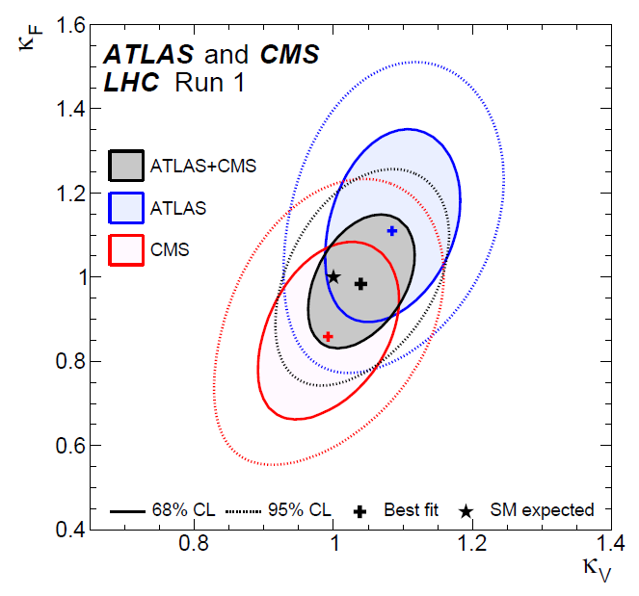
ヒッグス物理の現状
LHC実験で分かったこと
W, Z
τ
<h>
h
<h>
h
h
h
W, Z
τ
h
自己結合
ヒッグス機構
湯川相互作用
Kei Yagyu (U. of Florence) 1/17
Notes:
LHC実験によってわかったこと。
H→VV: 真空凝縮を起こすアイソスピン他重項場がある。
H→ττ: カイラルフェルミオンとの結合：アイソ２重項
ミニマルには、ヒッグスセクターは、アイソスピン２重項場１個で構成

Slide 8
ヒッグス物理の現状
LHC実験で分かったこと
W, Z
τ
<h>
h
<h>
h
h
h
W, Z
τ
h
自己結合
ヒッグス機構
湯川相互作用
ヒッグス２重項場 Φ が少なくとも一個あることに疑いはない。
Kei Yagyu (U. of Florence) 1/17
Notes:
LHC実験によってわかったこと。
H→VV: 真空凝縮を起こすアイソスピン他重項場がある。
H→ττ: カイラルフェルミオンとの結合：アイソ２重項
ミニマルには、ヒッグスセクターは、アイソスピン２重項場１個で構成

Slide 9
非最小ヒッグスの可能性
スカラー部分だけ最小形？[フェルミオン:３世代、ゲージ場:SU(3)×SU(2)×U(1)]
最小形を含む拡張（Φ + X）は基本的にOKなはず。
- Xの個数は？
-超対称性
- Xの表現は？
-複合ヒッグス
（擬NGボソンとしてのヒッグス）
- 対称性は？
（離散/連続, 大局的/局所的）
-未解決現象
（ν-mass, DM, BAU, g-2, etc）
非最小ヒッグスセクターは新物理に現れる
ヒッグスセクターの解明 → 標準模型を超える物理の探索
Kei Yagyu (U. of Florence) 2/17

Slide 10
ボトムアップアプローチ
非最小ヒッグスセクターにアプローチする方法
1. 有効理論の方法 2. くりこみ可能な模型
（長所）一般的
（短所）予言力にかける
（長所）くりこみ（精密）計算が可能
（短所）限定的（表現、個数・・・）
２の短所をカバーする強力な道具
-電弱ローパラメータ: ρ_{exp} = 1.0004
+ 0.0003
- 0.0004
T:アイソスピン Y:ハイパー荷, v:真空期待値
Φ + １重項 + ２重項
+ 3重項以上 （small VEV and/or VEV alignment）
Kei Yagyu (U. of Florence) 3/17

Slide 11
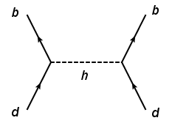
ボトムアップアプローチ
非最小ヒッグスセクターにアプローチする方法
1. 有効理論の方法 2. くりこみ可能な模型
（長所）一般的
（短所）予言力にかける
（長所）くりこみ（精密）計算が可能
（短所）限定的（表現、個数・・・）
２の短所をカバーする強力な道具
-電弱ローパラメータ: ρ_{exp} = 1.0004
+ 0.0003
- 0.0004
T:アイソスピン Y:ハイパー荷, v:真空期待値
-FCNC
→ １フェルミオンタイプ-１ダブレット
（Natural Flavor Conservation)
Kei Yagyu (U. of Florence) 3/17

Slide 12
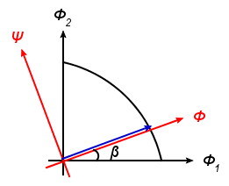
Alignment/Decoupling limit
Energy
M_{2nd}
X(v_{X}; H’, … )
M
★シングレットの場合
VEVはEWSBに効かない（共有はない）。
★マルチダブレットの場合
VEVの共有
場の混合
Higgs basisがとれる
v
246 GeV
Φ(v_{Φ}; h’)
m_{h}
125 GeV
Alignment limit: h(125)とv(246)がΦに含まれる
h-coupling → SMの値になる（ツリーレベル）
4/17

Slide 13
Alignment/Decoupling limit
Energy
M_{2nd}
X(v_{X}; H’, … )
M
∞
VEVの共有
場の混合
v
246 GeV
Φ(v_{Φ}; h’)
m_{h}
125 GeV
Decoupling limit: M → ∞
4/17
Notes:
In addition to the field and VEV mixings which can happen at the tree level,
Radiative corrections to the Higgs boson couplings can also change the value of the Higgs boson couplings from the SM predictions.
When we consider the effect of radiative corrections, it becomes important to know the decoupling property of the additional Higgs bosons.

Slide 14
Alignment/Decoupling limit
Energy
M_{2nd}
X(v_{X}; H’, … )
M
∞
H’
h’
H’
M₁₁²
M₁₂²
h’
M₁₂²
M₂₂²
VEVの共有
場の混合
v
246 GeV
Φ(v_{Φ}; h’)
m_{h}
125 GeV
Decoupling limit: M → ∞
4/17
Notes:
In addition to the field and VEV mixings which can happen at the tree level,
Radiative corrections to the Higgs boson couplings can also change the value of the Higgs boson couplings from the SM predictions.
When we consider the effect of radiative corrections, it becomes important to know the decoupling property of the additional Higgs bosons.

Slide 15
Alignment/Decoupling limit
Energy
M_{2nd}
X(v_{X}; H’, … )
M
∞
H’
h’
H’
M₁₁²
M₁₂²
h’
M₁₂²
M₂₂²
VEVの共有
場の混合
v
246 GeV
Φ(v_{Φ}; h’)
m_{h}
125 GeV
★３重項場の場合
Decoupling limit: M → ∞
自然にAlignment limitが実現する。
M² ∝ 1/v_{X}
4/17
Notes:
In addition to the field and VEV mixings which can happen at the tree level,
Radiative corrections to the Higgs boson couplings can also change the value of the Higgs boson couplings from the SM predictions.
When we consider the effect of radiative corrections, it becomes important to know the decoupling property of the additional Higgs bosons.

Slide 16
Alignment/Decoupling limit
Energy
M_{2nd}
X(v_{X}; H’, … )
M
H’
h’
H’
M₁₁²
M₁₂²
h’
M₁₂²
M₂₂²
VEVの共有
場の混合
v
246 GeV
Φ(v_{Φ}; h’)
m_{h}
125 GeV
Non-alignment case: α≠0 (and v_{X} ≠ 0)
4/17
Notes:
In addition to the field and VEV mixings which can happen at the tree level,
Radiative corrections to the Higgs boson couplings can also change the value of the Higgs boson couplings from the SM predictions.
When we consider the effect of radiative corrections, it becomes important to know the decoupling property of the additional Higgs bosons.

Slide 17
Alignment/Decoupling limit
Energy
M_{2nd}
X(v_{X}; H’, … )
M
H’
h’
H’
M₁₁²
M₁₂²
h’
M₁₂²
M₂₂²
VEVの共有
場の混合
v
246 GeV
Φ(v_{Φ}; h’)
m_{h}
125 GeV
Non-alignment case: α≠0 (and v_{X} ≠ 0)
M_{2nd}に上限が与えられる(from unitarity, etc)
4/17

Slide 18
Alignment/Decoupling limit
Energy
M_{2nd}
X(v_{X}; H’, … )
M
H’
h’
H’
M₁₁²
M₁₂²
h’
M₁₂²
M₂₂²
VEVの共有
場の混合
v
246 GeV
Φ(v_{Φ}; h’)
m_{h}
125 GeV
Non-alignment case: α≠0 (and v_{X} ≠ 0) → h-結合のずれ
M_{2nd}に上限が与えられる(from unitarity, etc)
4/17

Slide 19
ヒッグス結合の精密測定が重要
ヒッグス結合定数のSMからのズレが発見される
セカンドヒッグスのスケールを推定できる
さらに
ズレのパターン分析からヒッグスの形を決定
今回のトークでは、Next-to-minimalなヒッグスセクターで具体的にこれを示す。
Kei Yagyu (U. of Florence) 5/17

Slide 20
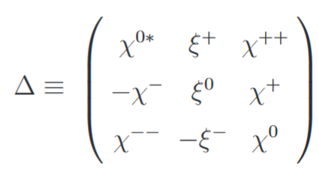
Next-to-minimal Higgs sectors
１．２重項ヒッグス(Φ) + １個の付加的な他重項ヒッグス（X）[中性成分を含む]
２．ρ_{tree} = 1を満たす
３．Natural flavor conservationを満たす
Higgs Singlet Model (HSM) : Φ + S
2 Higgs Doublet Model (2HDM) w/ Z₂(soft) : Φ₁ + Φ₂
Georgi-Machacek (GM) Model : Φ + Δ
Next-to-minimal
Higgs sectors
Type-I
Type-II
Type-X
Type-Y
Φ_{２}
Φ_{２}
Φ_{２}
Φ_{２}
U
U
Φ_{１}
Φ_{１}
U
U
D
E
E
Φ_{１}
D
E
D
E
D
Kei Yagyu (U. of Florence) 6/17

Slide 21
模型の性質
２HDM
(soft-Z₂, CPC)
GM model
Δ(3×３) = 1 + 3 + 5
HSM
Additional Higgs
boson(s)
H
H, A, H±
H, (H₃⁰,H₃±),
(H⁰₅,H₅±,H₅±±)
Parameters
m_{h} = 125 GeV
v = 246 GeV fixed
m_{H}, α, m_{S}²
μ_{S}, λ_{ΦS}, λ_{S}
m_{H}, m_{A}, m_{H±}, M
α, t_{β}(= v₂/v₁)
m_{H}, m₃, m₅, α, μ₁, μ₂
t_{β} (= v_{Φ}/sqrt[8 v_{Δ}²])
κ_{V} =
g_{hVV}/g_{hVV}(SM)
cosα
sin(β-α)
(V = W,Z)
Kei Yagyu (U. of Florence) 7/17

Slide 22
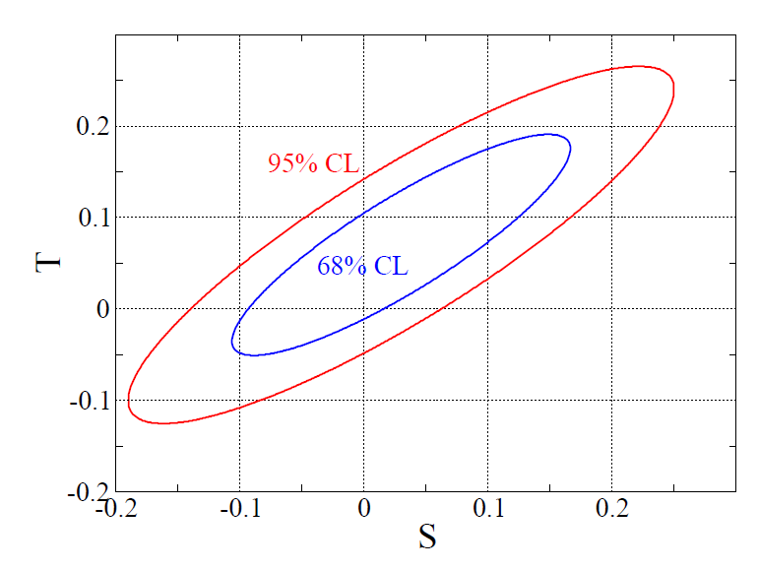
パラメータ空間への制限
φ_{i} :スカラー場、P_{J} : ルジャンドル多項式
摂動論的ユニタリティ
φ₁
φ₃
真空安定性(Bounded from below)
φ₂
φ₄
トリビアリティ
|g_{i} (μ)| < 4π for m_{Z} <μ < Λ
電弱精密測定データ（S, T, U）
95% CLで課す
Kei Yagyu (U. of Florence) 8/17

Slide 23
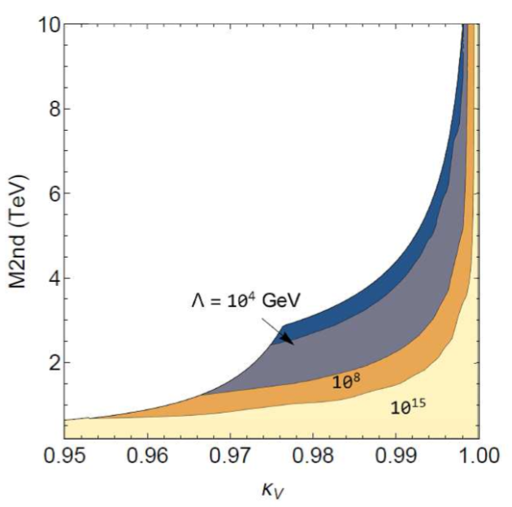
κ_{V} VS M_{2nd} in the HSM
S. Blasi, S. De Crutis, KY, 1707.05273 [hep-ph]
M_{2nd} = m_{H}
Kei Yagyu (U. of Florence) 9/17

Slide 24
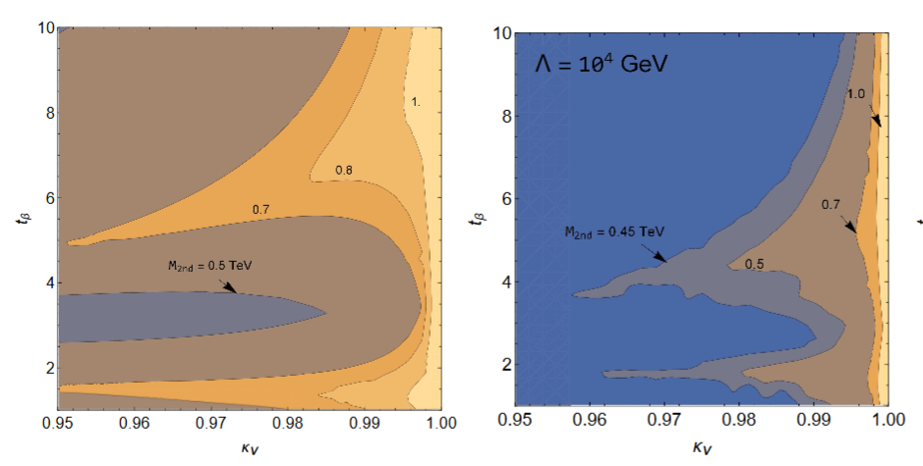
κ_{V} VS M_{2nd} in the 2HDM
S. Blasi, S. De Crutis, KY, 1707.05273 [hep-ph]
M_{2nd} = MIN(m_{H}, m_{A}, m_{H±})
t_{β} = v₂/v₁
1
1
0.8
0.7
0.7
0.5
M_{2nd} = 0.5 TeV
0.45 TeV
Kei Yagyu (U. of Florence) 10/17
Notes:
横軸：κv, 縦軸 tb。
等高線がM2ndで、2HDMの場合は、エキストラヒッグス質量の中の最も小さいもの。
左がカットオフなしで右が１０TeVの場合。
Tbを固定してkvを１に近づけるとHSMの時みたいに、デカップリングのふるまいが見える。
逆にkvを例えば0.99に固定すると、M2ndの上限として約８００GeVが得られる。これは典型的なHSMの場合の
上限よりもはるかに厳しい。
カットオフを仮定した場合が右側の図で、大体の傾向は変わらないが、バウンドはかなり厳しくなる。
例えば、kv=0.99の場合には、６００GeVくらい。

Slide 25
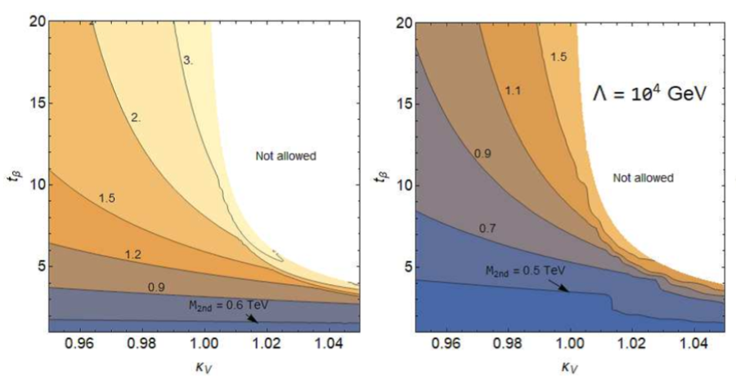
κ_{V} VS M_{2nd} in the GM model
S. Blasi, S. De Crutis, KY, 1707.05273 [hep-ph]
M_{2nd} = MIN(m_{H}, m₃, m₅)
t_{β} = v_{Φ}/sqrt[8 v_{Δ}²]
3
1.5
1.1
2
0.9
1.5
0.7
1.2
0.9
M_{2nd} = 0.5TeV
M_{2nd} = 0.6TeV
Kei Yagyu (U. of Florence) 11/17
Notes:
次はGM modelの場合で、さっきと同じように横軸がkvで、縦軸がtb.
各等高線がM2ndに対応していて、この模型の場合は３つの質量パラメータの中で最も小さいものと定義する。
左がカットオフなしで右が１０TeVの場合を表す。
今までと明らかに違うのは、kv>1が許されるということ。
tbを固定したときは、kvの上昇とともにM2ndも上がる。
またkvを固定したときには、tbの上昇とともにM2ndがあがる。
山のてっぺんはkv = 1 , tb = 無限大。
Large tanbはsmall VEVに対応する。 tanB = 5(10), vDel = 17(8)GeV

Slide 26
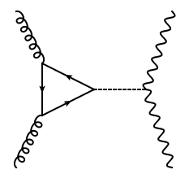
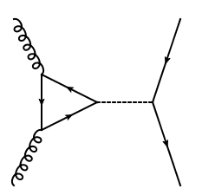
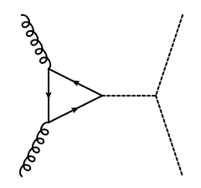
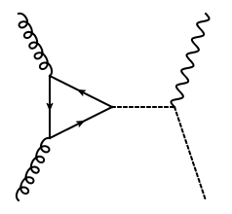
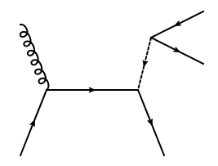
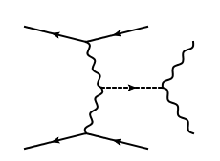
ヒッグスデータによる制限
Higgs signal strength
LHC Run-I ATLAS & CMS combined;1606.02266 [hep-ex]
Direct searches for additional Higgs bosons
中性
t
h
Z
Z
t
t
t
t
H
H/A
H
A
t
h
h
Z
1505.07018 (ATLAS)
1509.04670 (ATLAS)
1502.04478 (ATLAS)
1507.05930 (ATLAS)
単荷電
複荷電
b
W
W＋
H＋
t
W
W
b
Z
H＋
W
H＋＋
Z
W＋
b
t
1410.6315 (CMS)
ATLAS-CONF-2016-089
CMS-PAS-HIG-16-027
Kei Yagyu (U. of Florence) 12/17

Slide 27
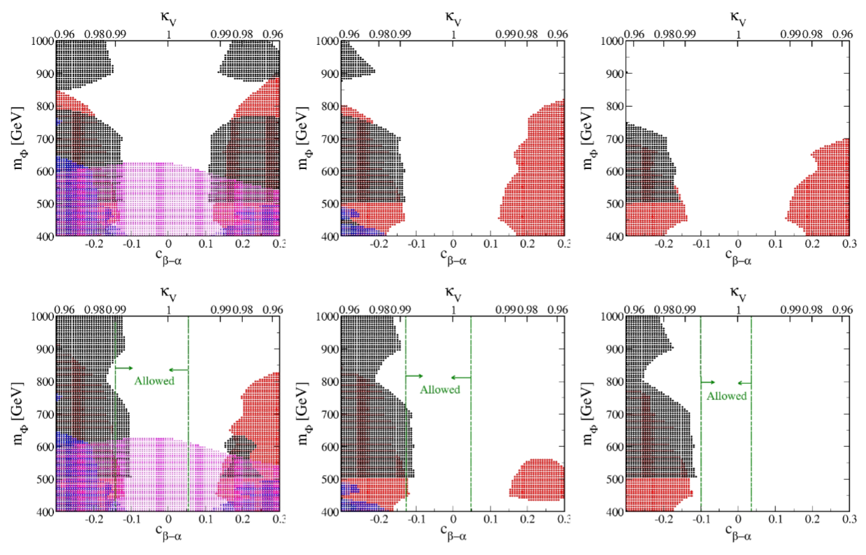
(例)２HDM (M = m_{Φ})
S. Blasi, S. De Crutis, KY, 1707.05273 [hep-ph]
tanβ = 1
tanβ = 2
tanβ = 3
hh
Zh
Type-I
tt
ZZ
Type-II
Kei Yagyu (U. of Florence) 13/17
Notes:
In addition to the field and VEV mixings which can happen at the tree level,
Radiative corrections to the Higgs boson couplings can also change the value of the Higgs boson couplings from the SM predictions.
When we consider the effect of radiative corrections, it becomes important to know the decoupling property of the additional Higgs bosons.

Slide 28
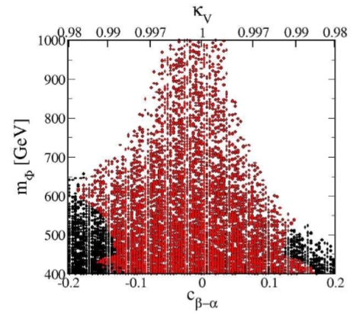
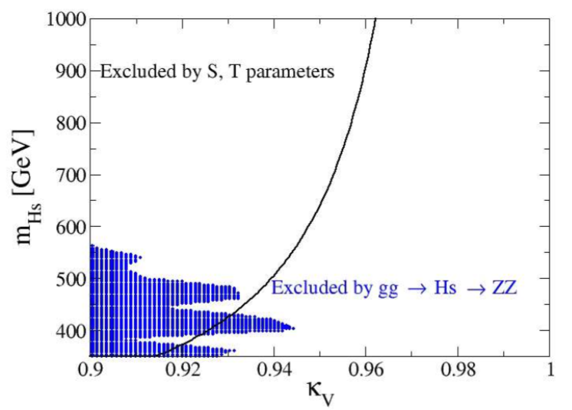
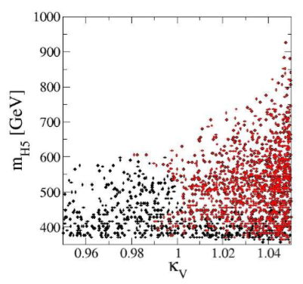
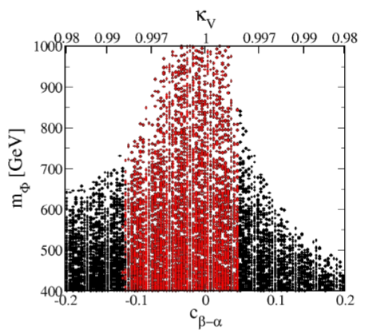
Complementarity between (non-)Higgs bounds
S. Blasi, S. De Crutis, KY, 1707.05273 [hep-ph]
Type-I
(tanβ = 2)
GM model
(tanβ = 3)
HSM
Type-II
(tanβ = 2)
Kei Yagyu (U. of Florence) 14/17

Slide 29
hVV couplings
ツリーレベル: κ_{W} = κ_{Z} (in the HSM, the 2HDM, the GM model)
p₁
ループレベル: κ_{W} ≠ κ_{Z}
q
1PI
p₂
くりこまれたhVV バーテックスとスケールファクター
HCOUP (Fortran code)
Kanemura, Kikuchi, Sakurai, KY
hVV 結合の測定 @1σ
-LHC Run-I: κ_{Z} = [0.94,1.13], κ_{W} = [0.78, 1.00]
-HL-LHC : κ_{Z} = 2-4%, κ_{W} = 2-5%
-ILC Initial Phase: κ_{Z} = 0.58%, κ_{W} = 0.81%
→桜井くんのポスターを参照
1606.02266 [hep-ex]
1310.8361 [hep-ex]
1506.05992 [hep-ex]
(500 GeV-500/fb + 350 GeV-200/fb + 250 GeV-500/fb)
Kei Yagyu (U. of Florence) 15/17
Notes:
In addition to the field and VEV mixings which can happen at the tree level,
Radiative corrections to the Higgs boson couplings can also change the value of the Higgs boson couplings from the SM predictions.
When we consider the effect of radiative corrections, it becomes important to know the decoupling property of the additional Higgs bosons.

Slide 30
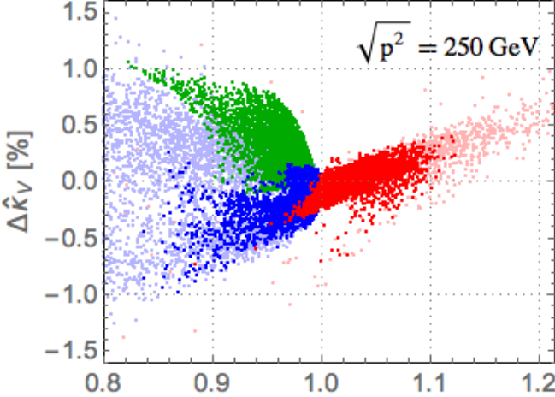
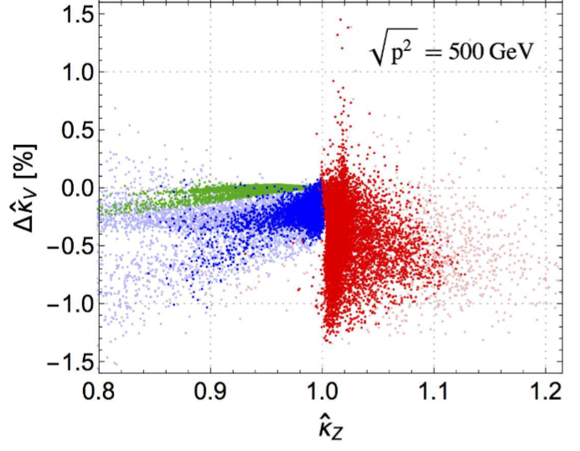
κ_{Z} vs κ_{Z}－κ_{W}
C.W. Chiang, A.L. Kuo, KY, 1707.04176 [hep-ph]
HSM
κ_{Z}－κ_{W [%]}
κ_{Z}－κ_{W [%]}
GM model
2HDM-I
Kei Yagyu (U. of Florence) 16/17
Notes:
横軸がkzで縦軸がkz-kw
緑、青、赤がそれぞれ、HSM, 2HDM-I, GM modelの予言。
薄い色は、Higgs dataなしで許される予言で、濃い色はHiggs data込みで許される予言。
左がp=250 GeV右が500 GeV。

Slide 31
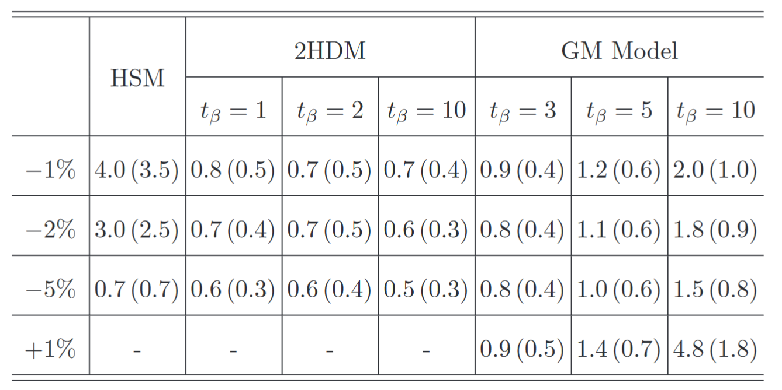
まとめ
h(125)結合定数を精密に測定する
ことによって、2nd Higgsの質量ス
ケール（の上限）を知ることができる。
κ_{V}-1
現在のヒッグスデータ（シグナル
ストレングス＋ダイレクトサーチ）を
使うことによって、2nd Higgs質量また,
|κ_{V}-1|に制限をつけることが可能。
特にType-II 2HDMでは、すでに|Δκ_{V}|≳ 1%は
95％ CLで排除されている。
M_{2nd} in TeV unit
括弧なし（あり）:M_{2nd} w/o Λ (Λ=10 TeV)
κ_{Z}とκ_{W}はループレベルでは異なる。さらにヒッグスセクターの構造によってκ_{Z}とκ_{W}
間に特徴のある相関がみられる。これによって、仮に直接2nd Higgsの発見がLHCで
ない場合でも、間接的に非最小ヒッグスセクターの検証が可能。
Kei Yagyu (U. of Florence) 17/17
Notes:
In addition to the field and VEV mixings which can happen at the tree level,
Radiative corrections to the Higgs boson couplings can also change the value of the Higgs boson couplings from the SM predictions.
When we consider the effect of radiative corrections, it becomes important to know the decoupling property of the additional Higgs bosons.

Slide 32
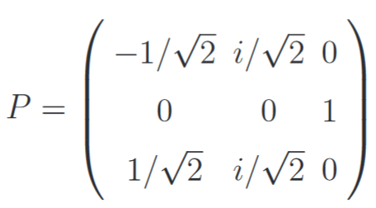
Higgs Potential
Kei Yagyu (U. of Florence)
Notes:
In addition to the field and VEV mixings which can happen at the tree level,
Radiative corrections to the Higgs boson couplings can also change the value of the Higgs boson couplings from the SM predictions.
When we consider the effect of radiative corrections, it becomes important to know the decoupling property of the additional Higgs bosons.

Slide 33
Higgs Potential (2HDM)
Kei Yagyu (U. of Florence)

Slide 34
